Slide 1
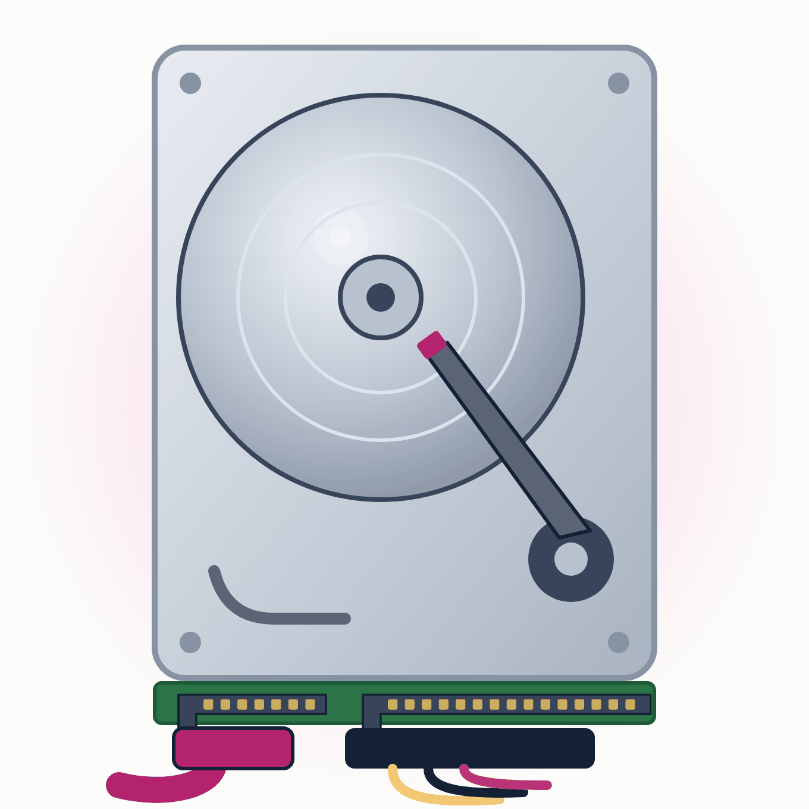
Lekcja 8 · Złącza napędów
PATA, SCSI, SAS i SATA
Od taśmy IDE do serwerowych złączy U.3 — i dlaczego przyszłość należy do NVMe
Technikum · informatyk i programista · stan wiedzy: wrzesień 2026
Notes:
Lekcja o interfejsach dysków. PATA i SCSI w skrócie (historia), SAS i SATA szczegółowo, na końcu praktyczne wskazówki: tryby AHCI/RAID i co wybrać dziś.

Slide 2
HISTORIA
Interfejsy dysków na osi czasu
Interfejs | Od | Typ | Maks. przepustowość
PATA (IDE, ATA) | 1986 | równoległy | 133 MB/s
SCSI | 1986 | równoległy, magistrala | 640 MB/s (Ultra-640)
SATA | 2003 | szeregowy, punkt–punkt | 6 Gb/s (ok. 600 MB/s)
SAS | 2004 | szeregowy, punkt–punkt | 24G (22,5 Gb/s)
NVMe | 2011 | protokół na PCIe | kilkanaście GB/s i więcej
Lekcja 8 · Złącza napędów
Notes:
Daty początkowe podawane są różnie: IDE powstało w połowie lat 80. (Western Digital i Compaq), a normę ANSI ATA-1 przyjęto w 1994 r. NVMe omawialiśmy w lekcji 6.

Slide 3
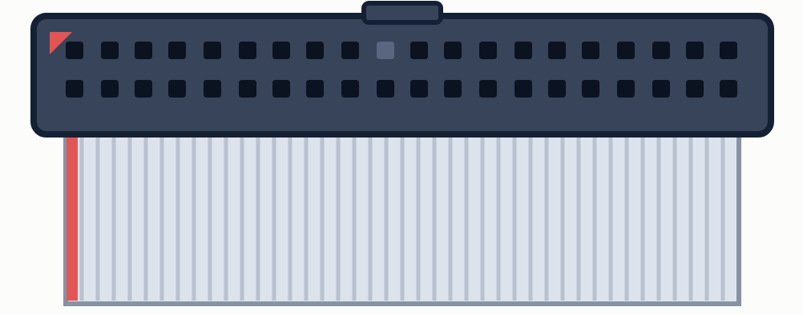
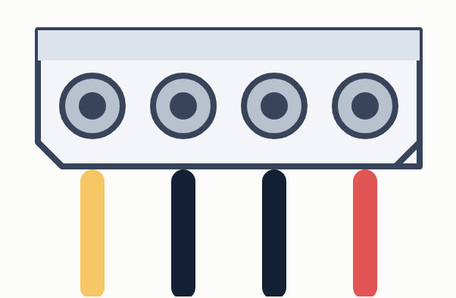
PATA
PATA (IDE, ATA)
40-stykowa taśma; od ATA/66 — 80 żył (dodatkowe masy)
Dwa urządzenia na kanał: master i slave — ustawiane zworkami albo Cable Select
Wolniejsze urządzenie spowalniało szybsze na tym samym kanale
Krótka (do 46 cm), szeroka taśma utrudniała chłodzenie
Tryby ATA/33, 66, 100, 133 — liczba to MB/s
Dlaczego zniknęło? Bity wysłane równolegle rozjeżdżają się w czasie na długim kablu — to samo zjawisko zakończyło epokę PCI i LPT.
wtyczka IDE: 40 styków, taśma 80 żył
zasilanie Molex: 12 V · masa · masa · 5 V
Lekcja 8 · Złącza napędów
Notes:
Kolory na 80-żyłowej taśmie: niebieska wtyczka do płyty, czarna do urządzenia master, szara do slave. Norma przestała się rozwijać na ATA/133.

Slide 4
SCSI
SCSI: magistrala równorzędna
Inicjator i cel
SCSI ID
Każde urządzenie może rozpoczynać operację albo ją wykonywać — dane mogą płynąć między urządzeniami bez komputera.
Adres na magistrali: 0–7 (8 bitów) lub 0–15 (16 bitów). Kontroler zwykle ma ID 7 — to też najwyższy priorytet.
LUN
Terminator
Urządzenie fizyczne dzieli się na logiczne, np. zmieniarka płyt: magazynek i czytniki.
Oba końce magistrali muszą mieć terminator — inaczej sygnał się odbija i powstają błędy.
Protokół SCSI przetrwał! Korzystają z niego SAS, pendrive'y (USB Mass Storage) i iSCSI w sieciach.
Lekcja 8 · Złącza napędów
Notes:
SCSI pozwalało podłączyć jeden dysk do dwóch komputerów albo skopiować macierz na taśmę bez udziału komputera. Zestaw poleceń SCSI to jeden z najdłużej żyjących standardów w informatyce.

Slide 5
SCSI · WERSJE
Wersje równoległego SCSI
Wersja | Prędkość | Szyna | Złącze
SCSI-1 | 5 MB/s | 8 bitów | Centronics 50
Fast SCSI (SCSI-2) | 10 MB/s | 8 bitów | 50-stykowe
Fast Wide | 20 MB/s | 16 bitów | 68-stykowe
Ultra / Ultra Wide | 20 / 40 MB/s | 8 / 16 bitów | 50 / 68-stykowe
Ultra2 (LVD) | 80 MB/s | 16 bitów | 68-stykowe, kabel do 12 m
Ultra160 / Ultra320 | 160 / 320 MB/s | 16 bitów | 68 / 80-stykowe (SCA)
Ultra-640 | 640 MB/s | 16 bitów | rzadko wdrażany
Sterowanie sygnałem: SE (napięciowe), HVD (różnicowe 5 V, do 25 m), LVD (różnicowe 3,3 V, do 12 m).
Lekcja 8 · Złącza napędów
Notes:
Stara prezentacja miała osobne slajdy na podział i odmiany — tu połączone w jedną tabelę. Transmisja asynchroniczna lub synchroniczna zależała od wersji i ustawień.

Slide 6
SAS
Serial Attached SCSI
Następca SCSI
Dwa porty
Ekspandery
Od 2004: polecenia SCSI, ale łącze szeregowe punkt–punkt.
Dysk SAS ma dwa porty — gdy zawiedzie kontroler lub kabel, działa druga ścieżka.
Rozgałęziacze pozwalają podłączyć setki dysków do jednego kontrolera.
Zgodność w jedną stronę: dysk SATA działa na kontrolerze SAS, ale dysk SAS nie ruszy na kontrolerze SATA. Protokoły: SSP (SAS), STP (tunel SATA), SMP (zarządzanie ekspanderami).
Lekcja 8 · Złącza napędów
Notes:
SAS opisuje warstwy: aplikacji, transportową, łącza danych i fizyczną. Kable SAS mogą być dłuższe niż SATA (kilka metrów wobec 1 m).

Slide 7
SAS · WERSJE
Wersje SAS
Wersja | Prędkość na linię | Rok
SAS-1 | 3 Gb/s | 2004–2005
SAS-2 | 6 Gb/s | 2009
SAS-3 | 12 Gb/s | 2013
SAS-4 („24G”) | 22,5 Gb/s | 2017
24G+ | 22,5 Gb/s — nowe funkcje, bez przyspieszenia | w rozwoju
Plan 48G porzucono. Szybkie SSD przeszły na NVMe, a SAS 12G został głównie dla pojemnych dysków HDD w serwerach.
Lekcja 8 · Złącza napędów
Notes:
Stara prezentacja podawała SAS-4 jako „prawdopodobny w 2018”. Według SCSI Trade Association (2023) kolejnego podwojenia prędkości nie planuje się.

Slide 8


SAS · ZŁĄCZA
Złącza SAS
Złącze | Nazwa | Zastosowanie
SFF-8482 | złącze dysku SAS | przyjmie też dysk SATA
SFF-8087 / 8088 | mini-SAS wewn. / zewn. | 4 dyski na kabel; macierze, biblioteki taśmowe
SFF-8643 / 8644 | Mini-SAS HD | wewn. / zewn., od SAS 12G
SFF-8654 | SlimSAS | nowe serwery, także NVMe
SFF-8639 | U.2 / U.3 | dyski 2,5 cala: NVMe, SAS i SATA
dysk SATA — przerwa wolna: pasuje do gniazda SATA i SAS
dysk SAS — przerwa wypełniona: nie wejdzie do gniazda SATA
Lekcja 8 · Złącza napędów
Notes:
Z dawnej prezentacji pominięty został mniej popularny SFF-8086. Złącze SFF-8482 ma wypełnioną przerwę między stykami danych i zasilania — dlatego nie wejdzie do gniazda SATA.

Slide 9

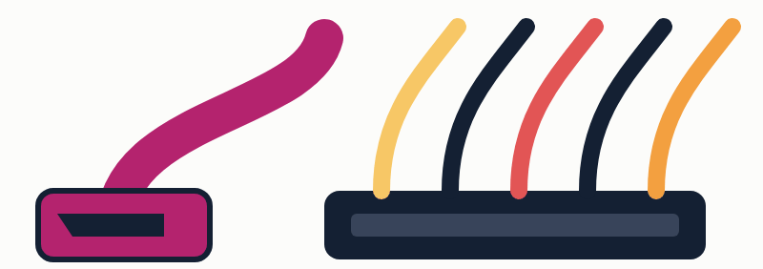
SATA
Serial ATA
Następca PATA (2003), rozwijany przez SATA-IO
7-stykowy przewód danych do 1 m, 15-stykowa wtyczka zasilania (3,3, 5 i 12 V)
Punkt–punkt: jeden dysk na kabel, bez zworek master/slave
Hot-plug — podłączanie na gorąco
Wersja | Łącze | Dane
SATA I | 1,5 Gb/s | ok. 150 MB/s
SATA II | 3 Gb/s | ok. 300 MB/s
SATA III | 6 Gb/s | ok. 600 MB/s
Ostatnia rewizja: SATA 3.5 (2020). Szybszego SATA nie będzie — rolę przejęło NVMe.
dane · 7 styków
zasilanie · 15 styków
wtyczki kabli: dane i zasilanie
Lekcja 8 · Złącza napędów
Notes:
Kodowanie 8b/10b: 6 Gb/s daje 600 MB/s danych. Stare dyski SATA II miały czasem zworkę ograniczającą do 1,5 Gb/s dla zgodności ze starymi kontrolerami.

Slide 10
SATA · FUNKCJE
Co potrafi SATA?
NCQ
TRIM
Kolejka do 32 poleceń: dysk sam układa kolejność, żeby głowica mniej skakała.
System informuje SSD, które bloki są wolne — dysk utrzymuje wydajność.
Port Multiplier
Port Selector
Jeden port kontrolera → do 15 dysków (np. w obudowach NAS).
Dwie ścieżki do jednego dysku — redundancja w macierzach.
Lekcja 8 · Złącza napędów
Notes:
NCQ daje dyskom HDD kilka–kilkanaście procent wydajności przy wielu jednoczesnych operacjach. SATA 3.0 dodało też polecenia strumieniowe dla wideo (transfer izochroniczny).

Slide 11
SATA · WARIANTY
Odmiany SATA i ich los
Wariant | Co to | Stan
eSATA | zewnętrzny SATA, kabel do 2 m, bez zasilania | wyparty przez USB 3.x
eSATAp | eSATA z zasilaniem z USB | wyparty
mSATA | mała karta SSD do laptopów | zastąpiony przez M.2
SATA Express | SATA + 2 linie PCIe (2013) | porażka rynkowa
M.2 SATA | SSD SATA w formacie M.2 | wciąż spotykany
Lekcja 8 · Złącza napędów
Notes:
Z dawnej prezentacji: xSATA (kabel do 8 m) był niszową odmianą eSATA. eSATA miało sens, gdy USB 2.0 dawało tylko ok. 30 MB/s.

Slide 12
BIOS / UEFI
Tryby kontrolera: IDE, AHCI, RAID
IDE / Legacy
AHCI
RAID / Intel RST / VMD
Emulacja PATA — dla bardzo starych systemów (Windows XP). Bez NCQ i hot-plug.
Standardowy tryb SATA: NCQ, hot-plug. Wsparcie od Windows Vista i jądra Linux 2.6.19.
Tryb producenta — czasem wymaga sterownika podczas instalacji Windows.
Zmiana trybu po instalacji systemu → niebieski ekran 0x7B INACCESSIBLE_BOOT_DEVICE. Rozwiązanie: przywrócić poprzedni tryb albo przygotować Windows przed zmianą (np. start w trybie awaryjnym).
Lekcja 8 · Złącza napędów
Notes:
AHCI to specyfikacja programowania kontrolerów SATA. W Windows 10/11 można przełączyć IDE/RAID → AHCI bez reinstalacji: ustawić rozruch w trybie awaryjnym (bcdedit /set {current} safeboot minimal), zmienić tryb w UEFI, uruchomić system i usunąć to ustawienie.

Slide 13
W PRAKTYCE
Co wybrać w 2026 roku?
Zastosowanie | Interfejs
System w PC lub laptopie | NVMe M.2 (PCIe 4.0 lub 5.0)
Tani magazyn danych | dysk HDD SATA
Stary komputer bez M.2 | SSD SATA 2,5 cala
Wydajny serwer | NVMe U.2, U.3 lub E3.S
Serwer pojemnościowy | dyski HDD SAS 12G
Odzyskiwanie danych ze starego dysku | przejściówka PATA/SATA → USB
Lekcja 8 · Złącza napędów
Notes:
Zadanie: dobierz dyski do trzech scenariuszy — laptop ucznia, szkolny serwer plików, stary komputer do odświeżenia.

Slide 14
SPRAWDŹ SIĘ
Pytania na koniec lekcji
1
Dlaczego PATA potrzebowało zworek, a SATA nie?
2
Czy dysk SAS zadziała na płycie z portami SATA? A odwrotnie?
3
Dlaczego nie powstanie SATA 12 Gb/s?
4
Co się stanie po przełączeniu AHCI → RAID po instalacji Windows?
Źródła: SATA-IO, SCSI Trade Association, T10 (SAS), Blocks and Files (2023)
Notes:
Pytanie 2: dysk SAS na SATA — nie; dysk SATA na kontrolerze SAS — tak.

